Slide 1

Epigenetic regulation role of SUV420H in sexual dimorphism of adipose tissue and obesity
Miguel García Angeriz
⁠I.R.C.C.S. Ospedale Galeazzi – Sant’Ambrogio

Slide 2
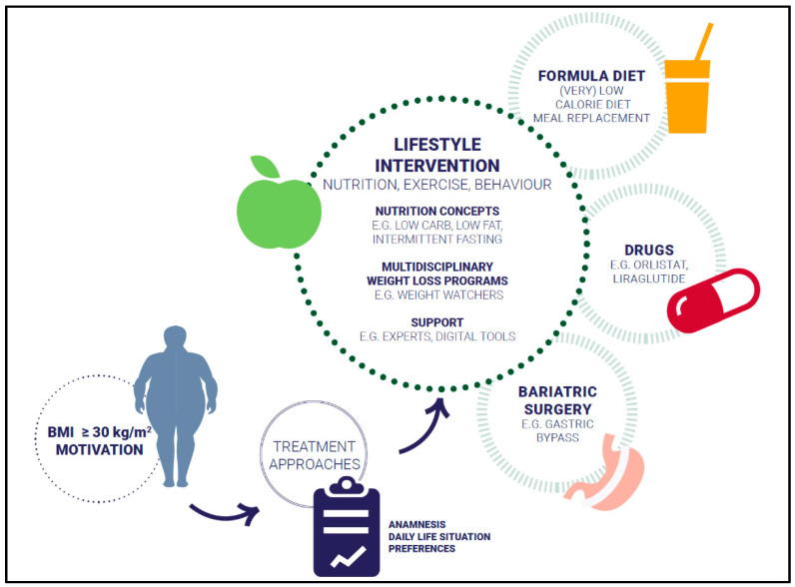
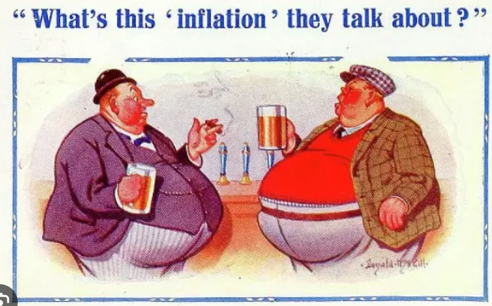
Background
L’obesità mostra importanti differenze tra uomini e donne.
Le donne presentano una maggiore flessibilità metabolica e
protezione cardiovascolare.
Le basi molecolari di queste differenze restano poco comprese.
L’epigenetica può modulare l’attività genica in risposta a stimoli
ambientali.

Slide 3
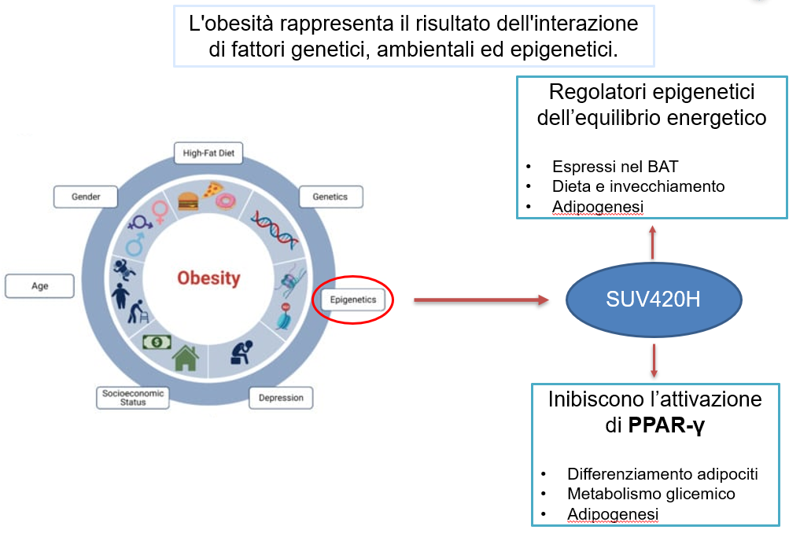
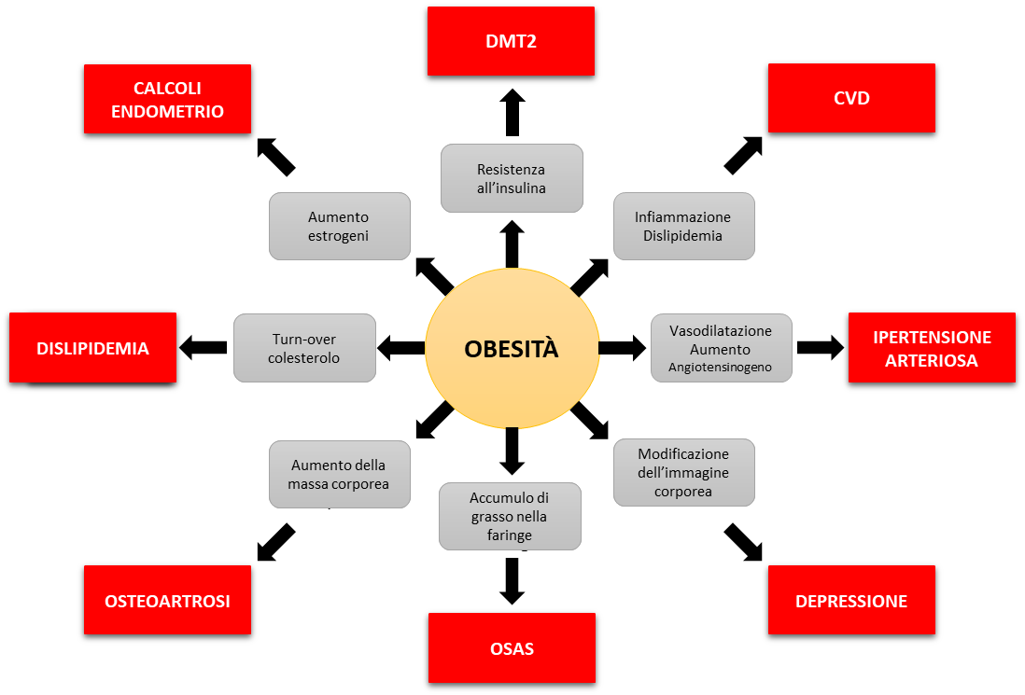
Background
EPIGENETICA: scienza che studia come fattori esterni come lo stile di vita, la dieta e lo stress possono influenzare l'espressione dei geni senza però modificarne la sequenza del DNA.

Slide 4
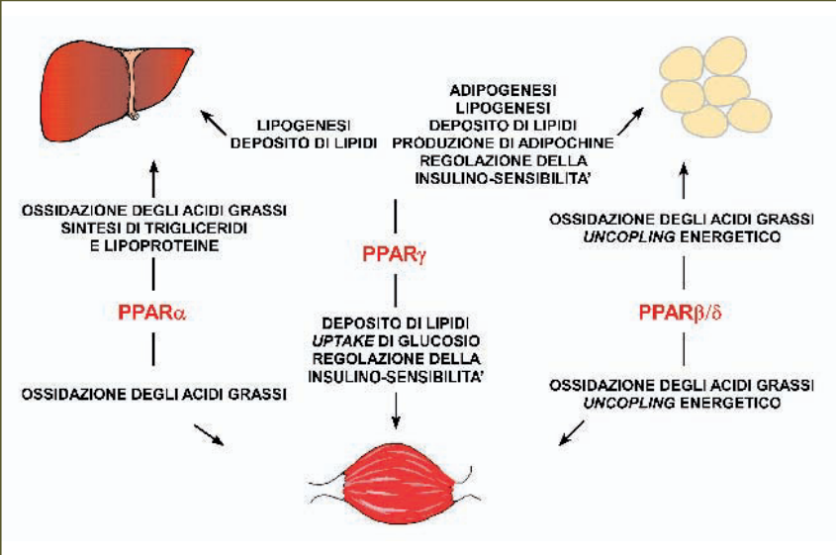
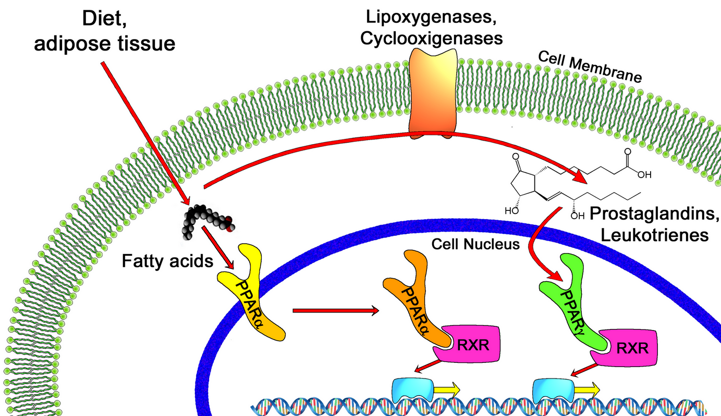
Background
Il recettore attivato dai proliferatori dei perossisomi gamma (PPAR-γ), è un fattore cruciale nella formazione delle cellule adipose, nell’elaborazione del glucosio e nella produzione dei lipidi, svolge un ruolo essenziale nell’insorgenza dell’obesità.

Slide 5
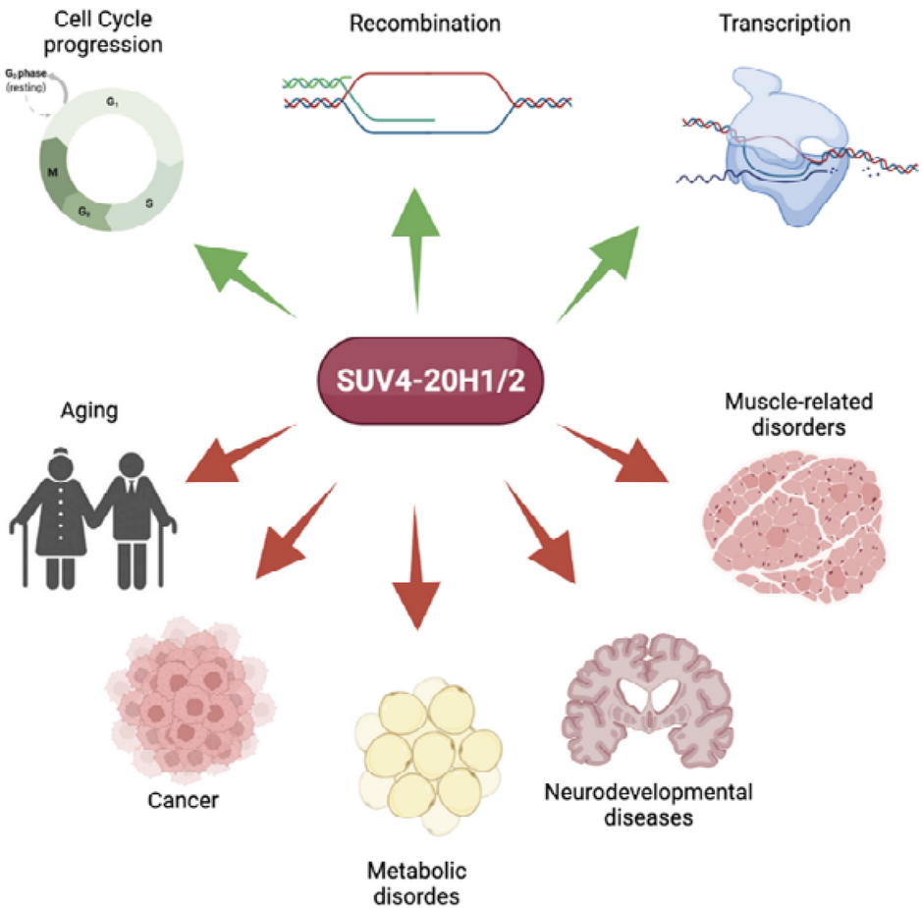
Background
SUV420H1 e SUV420H2 sono metiltransferasi istoniche che catalizzano l’aggiunta di gruppi di e-trimetilici alla lisina 20 dell’istone H4, provocando la soppressione dell’espressione genica.
Pedrotti S, et al. The Suv420h histone methyltransferases regulate PPAR-γ and energy expenditure in response to environmental stimuli. Sci Adv. 2019 Apr 17;5(4):eaav1472.
È interessante notare che SUV420H1 e SUV420H2 mostrano un’espressione differente tra i sessi.

Slide 6
L'espressione e/o l'attività di SUV420H potrebbe costituire un nesso tra gli stimoli ambientali e la regolazione epigenetica del metabolismo.
Le proteine SUV420H possono avere un ruolo nel dimorfismo sessuale osservato nella regolazione di PPAR-γ, nell’attività metabolica e nella suscettibilità all’obesità.
Ipotesi

Slide 7
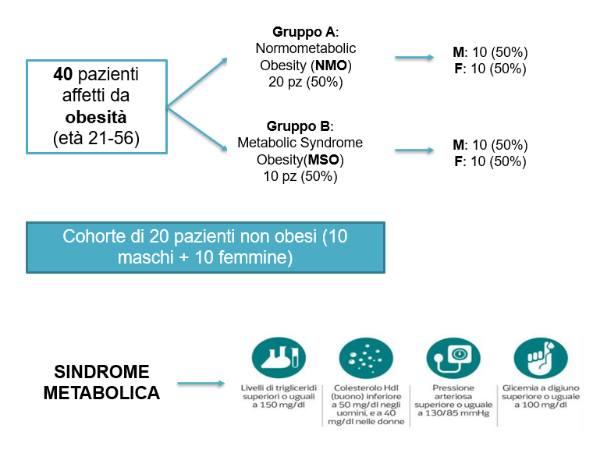
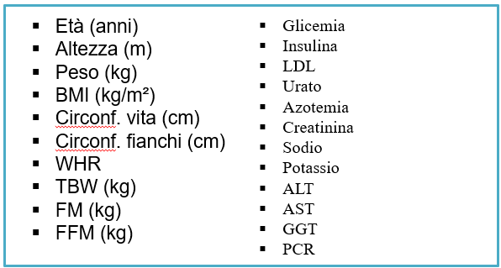
Metodi

Slide 8
Metodi
GRUPPO A (NMO) | GRUPPO B (MSO)
Criteri di inclusione
BMI≥35 kg/m² | BMI≥40 kg/m²
Età compresa tra 18-65 anni | Età compresa tra 18-65 anni
Idonei al trattamento di chirurgia bariatrica | Idonei al trattamento di chirurgia bariatrica
Affetti da sindrome metabolica | Non affetti da DMT2, ipertensione, dislipidemia
Criteri di esclusione
Problematiche renali e/o epatiche | Problematiche renali e/o epatiche
Presenza di malattie croniche all’apparato digerente | Presenza di malattie croniche all’apparato digerente
Presenza di patologie endocrine | Presenza di patologie endocrine
Problematiche psicologiche | Problematiche psicologiche

Slide 9
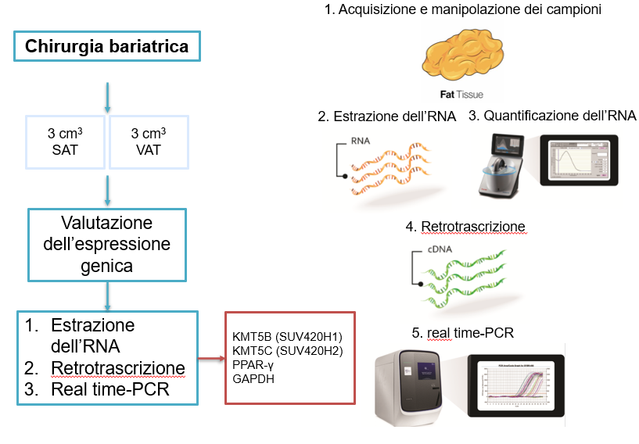
Metodi
Analizzati separatamente per sesso e per tipo di tessuto (SAT vs. VAT).

Slide 10
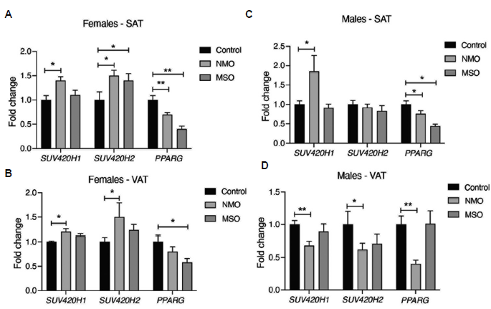
Risultati

Slide 11
Risultati: espressione nei controlli non obesi
Dimorfismo sessuale nei soggetti non obesi
Nei soggetti non obesi, SUV420H1 e SUV420H2 sono più espressi nelle donne rispetto agli uomini.
PPAR-γ mostra un andamento opposto: maggiore espressione nei maschi, soprattutto nel VAT.
Le differenze sono presenti sia nel SAT che nel VAT, ma più marcate nel VAT.
SUV420H ↔ PPAR-γ: relazione inversa e sesso-dipendente.

Slide 12
Risultati: pazienti obesi di sesso femminile
Correlazione inversa SUV420H – PPAR-γ nelle donne obese
SUV420H1 e SUV420H2 risultano significativamente aumentati nelle donne obese (NMO e MSO).
PPAR-γ è ridotto sia nel SAT che nel VAT.
Correlazione inversa significativa tra SUV420H e PPAR-γ (solo nel sesso femminile).
Aumento SUV420H → Repressione di PPAR-γ → Potenziale adattamento epigenetico “protettivo”.

Slide 13
Risultati: pazienti obesi di sesso maschile
Assenza di correlazione SUV420H–PPAR-γ nei maschi obesi
SUV420H1 aumenta solo nei pazienti NMO, invariato negli MSO.
SUV420H2 non mostra variazioni significative.
PPAR-γ ridotto in entrambi i gruppi obesi (NMO e MSO).
Nel VAT, riduzione di SUV420H e PPAR-γ solo nei NMO.
Nessuna correlazione SUV420H ↔ PPAR-γ → assenza di controllo epigenetico sesso-specifico.

Slide 14
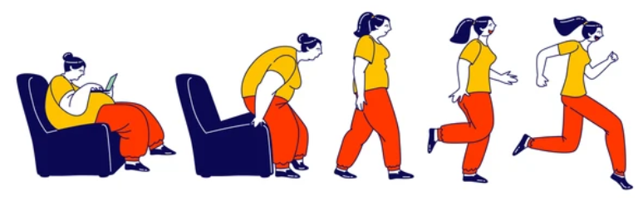
Risultati
SUV420H1/2 ↑ nelle donne, PPAR-γ ↓ → correlazione inversa significativa.
SUV420H1/2 ↔ PPAR-γ indipendenti negli uomini.
Dimorfismo sessuale evidente nella regolazione epigenetica del metabolismo adiposo.
SUV420H potrebbe contribuire alla diversa suscettibilità all’obesità tra i sessi.

Slide 15
Prospettive future
Confermare i risultati in coorti più ampie e con maggiore bilanciamento di sesso ed età,
per validare il ruolo di SUV420H nel dimorfismo metabolico.
Analizzare il profilo epigenetico completo (ChIP-seq, metilazione globale H4K20) per definire i geni target
downstream di SUV420H nel tessuto adiposo.
Valutare l’effetto funzionale dell’inibizione farmacologica di SUV420H in
cellule adipose umane → possibile strategia terapeutica mirata.
Integrare dati epigenetici e clinici dei pazienti bariatrici per identificare biomarcatori predittivi di
risposta metabolica alla chirurgia.
Studiare il legame SUV420H – PPAR-γ in altri tessuti metabolici (fegato, muscolo, microbiota)
per comprendere l’impatto sistemico del dimorfismo sessuale.

Slide 16
Riflessioni
“Le donne mostrano una prevalenza leggermente superiore di obesità, ma anche una maggiore propensione a cercare soluzioni terapeutiche, compresa la chirurgia bariatrica.”
“Le donne presentano una maggiore flessibilità metabolica e una risposta più favorevole agli interventi bariatrici, probabilmente legata a meccanismi ormonali ed epigenetici sesso-specifici.”
“Dal punto di vista biologico, le donne accumulano prevalentemente grasso sottocutaneo, mentre gli uomini tendono ad accumulare grasso viscerale, metabolicamente più attivo ma meno visibile: questo può influenzare la percezione del problema e la richiesta di intervento.”
“La diversa distribuzione del grasso corporeo, modulata da fattori ormonali ed epigenetici come SUV420H, potrebbe contribuire alle differenti traiettorie metaboliche dopo chirurgia.”

Slide 17
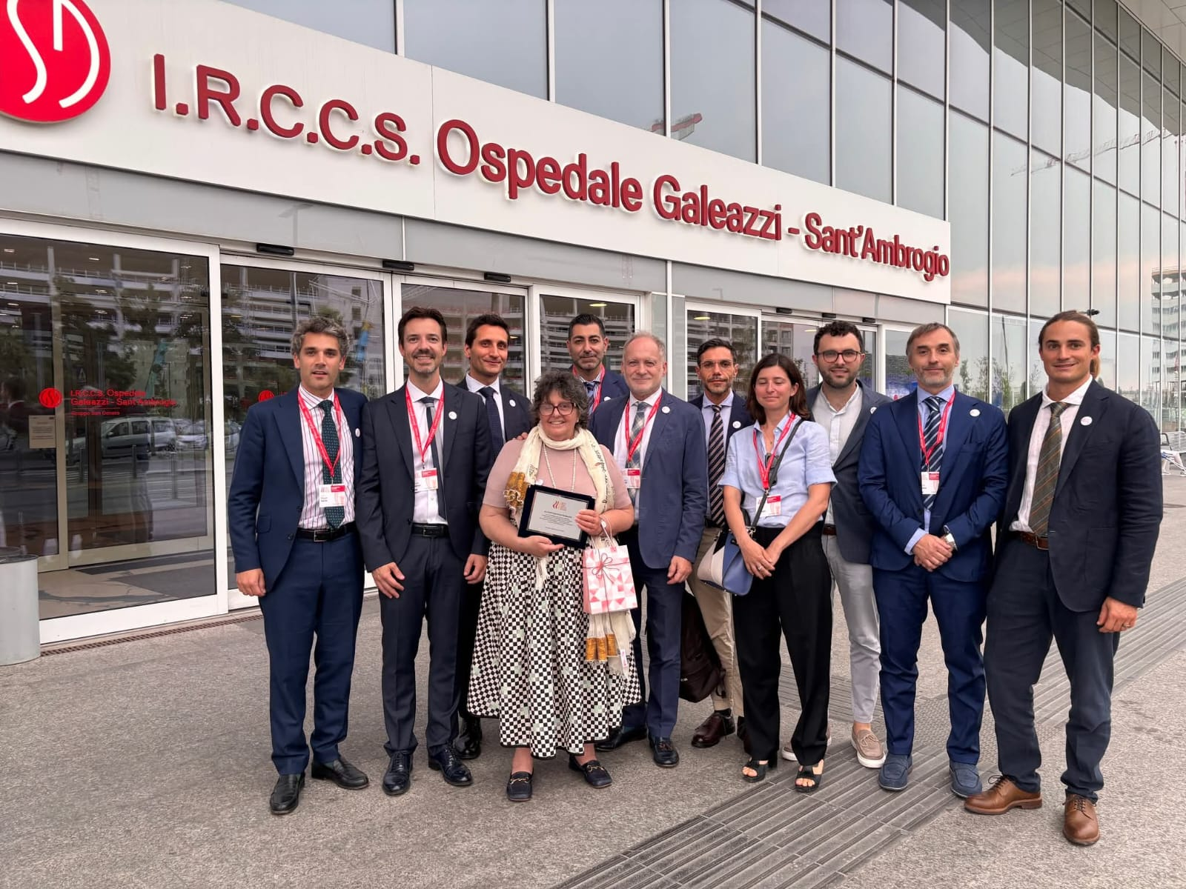
Grazie

